Slide 2
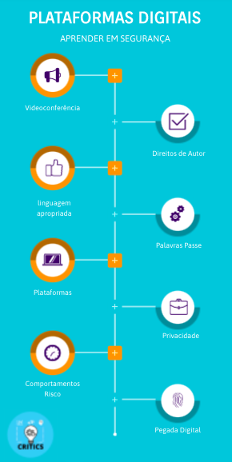
Proteção de dados
&
Internet Segura
https://view.genial.ly/62b4a7b808802800187504b0/interactive-content-critics-plataformas-digitais

Slide 3
Obrigado

